Slide 1
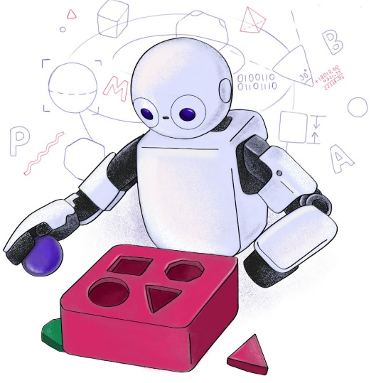

TP558 - Tópicos avançados em Machine Learning: miRNET
Hyago Vieira Lemes Barbosa Silva
hyago.silva@mtel.Inatel.br

Slide 2
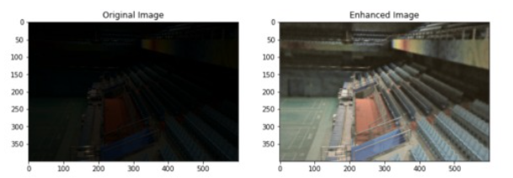
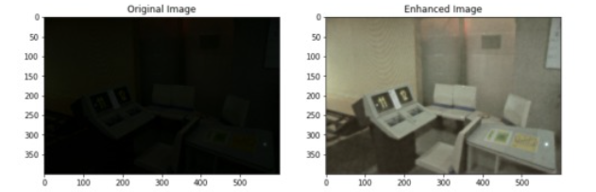
Introdução
MIRNet (Multi-scale Information Recurrent Network) é uma rede neural profunda desenvolvida especificamente para melhoramento de imagens e vídeos.

Slide 3
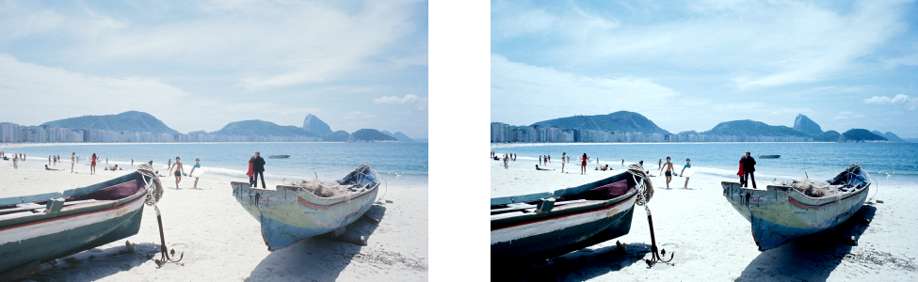
Introdução
Ponto inicial é a restauração e aprimoramento de imagens reais. Seja pela câmera do celular, câmera fotográfica, ou fonte de imagem antiga, ou condições naturais de iluminação com clima e o tempo.

Slide 4
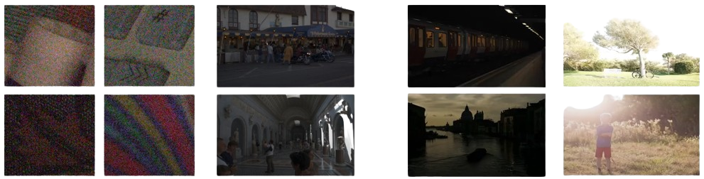
Introdução
Câmeras de smartphone possui abertura pequena da câmera, por consequência frequentemente produz imagens com ruído e baixo contraste.
Ruído
Baixo contraste
Brilho baixo
Brilho alto

Slide 5
Introdução
Câmeras de smartphone possui abertura pequena da câmera, por consequência frequentemente produz imagens com ruído e baixo contraste.
Ruído
Baixo contraste
Brilho baixo
Brilho alto

Slide 6
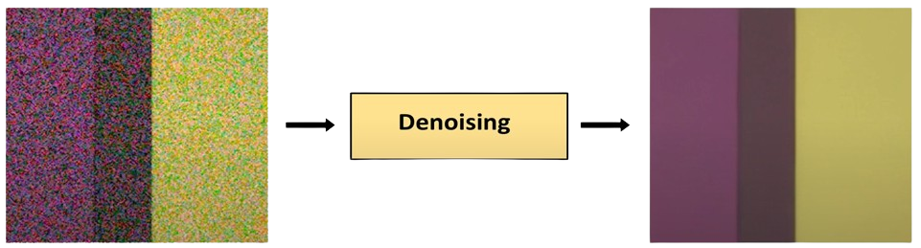
Fundamentação teórica
Restauração de imagem: processo de reconstruir a imagem original a partir da imagem degradada.
Eliminar o ruído (Denoising)

Slide 7
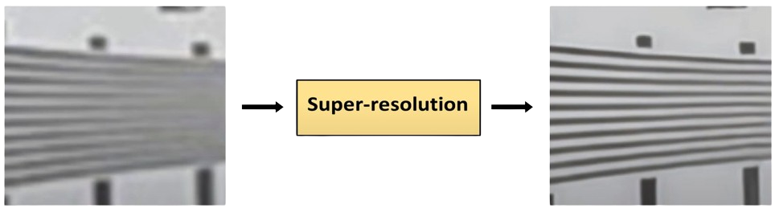
Fundamentação teórica
Restauração de imagem: processo de reconstruir a imagem original a partir da imagem degradada.
Alta resolução (Super Resolution)

Slide 8
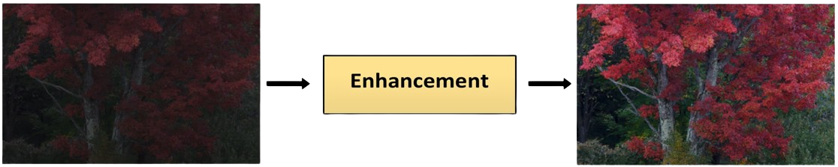
Fundamentação teórica
Aprimoramento da imagem: Procedimento para melhorar a qualidade visual das imagens, com ajustes de cores e contraste.
Aprimoramento

Slide 9
Arquitetura e funcionamento
Redes neurais convolucionais (CNNs) são bastante efetivas para restauração e aprimoramento de imagens e vídeos.
CNNs possui capacidade forte para aprendizado de grandes escalas de datasets como COCO, ImageNet.

Slide 10
Arquitetura e funcionamento
projeto de rede em escala única (alta resolução)
Encode-Decoder (Downsampling and Upsamplig)
...
Downsamplig, precisão semântica.
Precisão espacial.
...
Precisão espacial.
Downsamplig, precisão semântica.

Slide 11
Arquitetura e funcionamento
Design de rede neural em escala única (alta resolução)
Encode-Decoder (Downsampling and Upsamplig)
Downsamplig, precisão semântica.
Precisão espacial.
...
miRNET
Precisão espacial.
Downsamplig, precisão semântica.
Precisão espacial.
Downsamplig, precisão semântica.
...

Slide 12
Arquitetura e funcionamento
Design de rede neural em escala única (alta resolução)
Encode-Decoder (Downsampling and Upsamplig)
Downsamplig ou Upsamplig, precisão semântica.
Precisão espacial.
...
miRNET
Precisão espacial.
Downsamplig, precisão semântica.
Precisão espacial.
Downsamplig ou Upsamplig, precisão semântica.
...

Slide 13
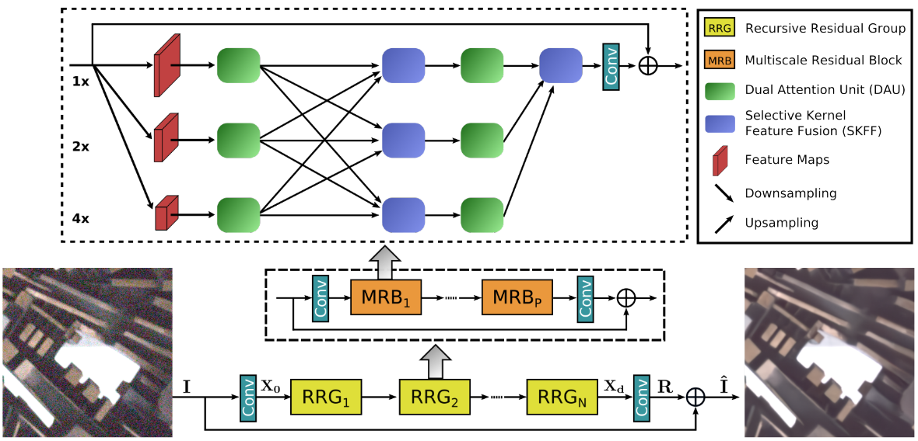
Arquitetura e funcionamento

Slide 14
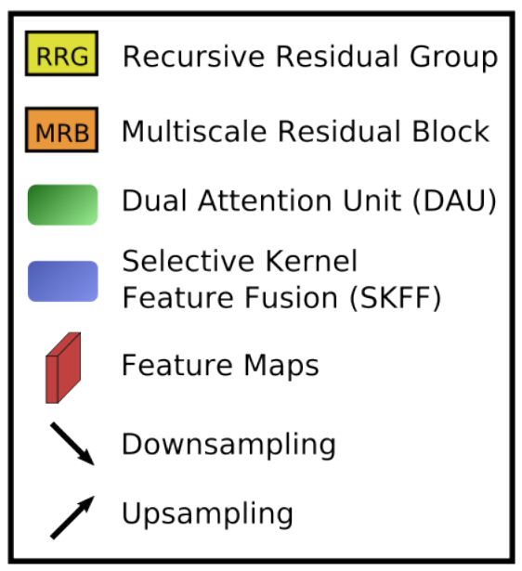


Arquitetura e funcionamento
A rede miRNET é baseada em design residual recursivo. O núcleo desta abordagem é um bloco residual multi-escala (MRB) onde contém vários elementos chaves para abordagem.

Slide 15

Arquitetura e funcionamento
o ramo principal é dedicado a preservar a resolução espacial dos recursos em toda rede, permitindo manter detalhes espaciais precisos.

Slide 16

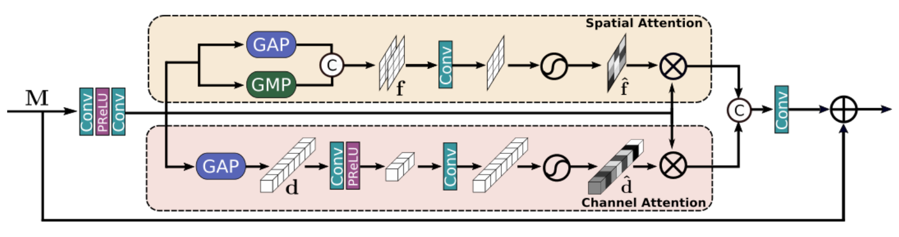
Arquitetura e funcionamento
Unidade de atenção dupla (DAU)
Utilizada para extrair características nos fluxos convolucionais.
Partilha informações dentro de um tensor de características, tanto ao longo das dimensões espaciais como do canal.
suprime as características menos úteis e só permite que as mais informativas passem adiante.

Slide 17
Arquitetura e funcionamento
O ramo Spatial Attention foi concebido para explorar as dependências inter-espaciais das características convolucionais. O objetivo da Atenção espacial é gerar um mapa de atenção espacial e utilizá-lo para recalibrar as características de entrada.

Slide 18
Arquitetura e funcionamento
Para gerar o mapa de atenção espacial, o ramo de atenção espacial começa por aplicar de forma independente as operações Global Average Pooling e Max Pooling nas características de entrada ao longo das dimensões do canal e concatena os resultados para formar um mapa de características resultante que é depois passado por uma convolução e ativação sigmoide para obter o mapa de atenção espacial. Este mapa de atenção espacial é então utilizado para redimensionar o mapa de características de entrada.

Slide 19
Arquitetura e funcionamento
O ramo Channel Attention explora as relações inter-canais dos mapas de características convolucionais aplicando as operações squeeze e excitation. O objetivo da Atenção espacial é gerar um mapa de atenção espacial e utilizá-lo para recalibrar as características de entrada.

Slide 20
Arquitetura e funcionamento
Dado um mapa de características, a operação de compressão aplica o Global Average Pooling em todas as dimensões espaciais para codificar o contexto global, produzindo assim um descritor de características. O operador de excitação passa este descritor de características através de duas camadas convolucionais seguidas de um gating sigmoide e gera activações. Finalmente, a saída do ramo Atenção do Canal é obtida através do reescalonamento do mapa de características de entrada com as activações de saída.

Slide 21
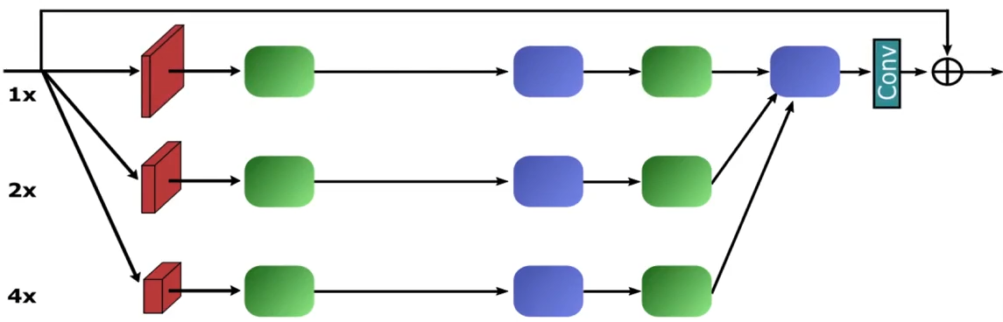
Arquitetura e funcionamento
Em seguida é adicionado fluxo de convolução paralela, que processam recursos, em resoluções espaciais mais baixas (Downsamplig). Fornecendo recursos semanticamente mais ricos.

Slide 22
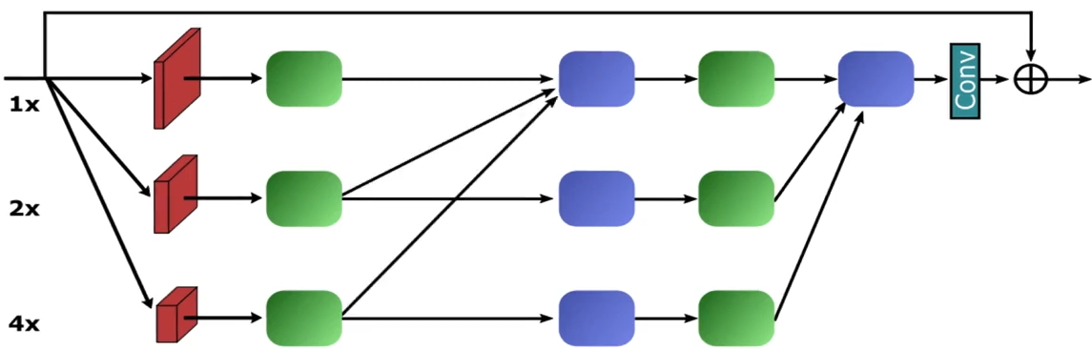
Arquitetura e funcionamento
mecanismo de troca de informações é adicionado através dos fluxos, paralelos, para consolidar os recursos de alta resolução com a ajuda de recursos de baixa resolução.

Slide 23
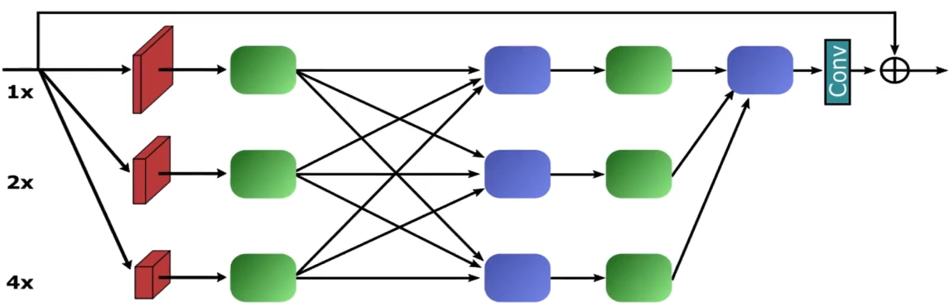
Arquitetura e funcionamento
Essa consolidação de recursos é realizada em cada nível de resolução. Os recursos em um determinado nível de resolução são aproveitados com a ajuda de recursos de outros níveis de resolução.

Slide 24

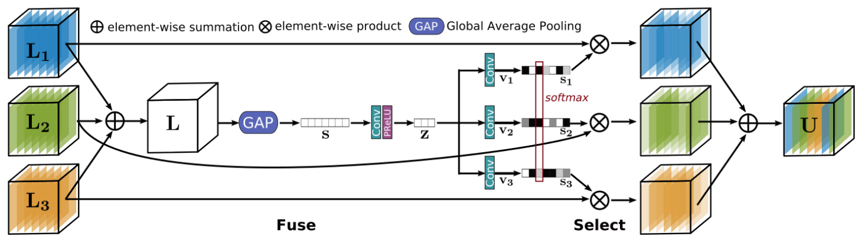
Arquitetura e funcionamento
Selective Kernel Feature Fusion (SKFF)
Efetua o ajuste dinâmico dos campos receptivos através de duas operações: Fusão e Seleção.
Aqui no bloco azul a agregação de recursos é realizada. Utiliza aproximadamente 6x menos parâmetros que utilizar soma e concatenação, com melhores resultados.

Slide 25
Arquitetura e funcionamento
Selective Kernel Feature Fusion (SKFF)
Fuse: Gera descritores de recursos globais, combinando as informações de ramificações de multi-resolução.
Select: Usa estes descritores para recalibrar os mapas de características ou mapas de calor de diferentes fluxos seguidos por sua agregação

Slide 26
Arquitetura e funcionamento
Fuse: O SKFF recebe entradas de três fluxos de convolução paralelos que transportam diferentes escalas de informação.
Em primeiro lugar, combinamos estas características multi-escala utilizando uma soma de elementos, sobre a qual aplicamos Global Average Pooling (GAP) em toda a dimensão espacial.
Em seguida, aplicamos uma camada de convolução de redução de escala de canal para gerar uma representação de caraterística compacta que passa por três camadas de convolução de aumento de escala de canal paralelo (uma para cada fluxo de resolução) e nos fornece três descritores de caraterística.

Slide 27
Arquitetura e funcionamento
Select: Este operador aplica a função softmax aos descritores de características para obter as activações correspondentes que são utilizadas para recalibrar adaptativamente os mapas de características multi-escala. As características agregadas são definidas como a soma do produto da caraterística multi-escala correspondente e o descritor da caraterística.

Slide 28
Treinamento e otimização

Slide 29
Vantagens e desvantagens

Slide 30
Exemplo(s) de aplicação

Slide 31
Comparação com outros algoritmos

Slide 32
Perguntas?

Slide 33
Referências

Slide 34
Obrigado!

